Slide 1
OPE SERMAS
Información general y guía para la presentación de la solicitud de inscripción
Notes:
1
1

Slide 2
BASES DE LA OPOSICIÓN
Fase de oposición:
Valor máximo: 50 puntos
Se superará esta fase si alcanza, al menos, el 50% de la media aritmética de las 10 mejores notas
Fase de concurso:
Experiencia profesional: máximo 35 puntos
Formación y otras actividades: máximo 15 puntos
Notes:
2
2

Slide 3
Qué documentos y pasos debo
dar para presentar la solicitud
Obtén y rellena el modelo “030”
Anota el código que figura en la parte superior derecha
Obtén y cumplimenta la solicitud
En el apartado “6.- tasas” de la solicitud es donde debes poner el código del modelo “030”
Paga la tasa correspondiente
Presenta la solicitud y el modelo “030” sellado por la entidad bancaria
A continuación te explicamos cada uno de estos pasos
Notes:
3
3

Slide 4
MODELO “030”
El modelo “030” se encuentra en la página web de la Comunidad de Madrid, esta es la dirección
http://www.comunidad.madrid/servicios/salud/seleccion-personal-estatutario-servicio-madrileno-salud
Es imprescindible que utilices el navegador Explorer
Notes:
4

Slide 5
MODELO “030”
Tienes que dar los siguientes pasos:
Elegir tu categoría profesional
Pinchar en “acceso a tu solicitud”
Elegir “acceso sin certificado”
Pinchar en “pago de tasas”
A continuación te describimos como debes cumplimentar el modelo 030
Notes:
5

Slide 6
1. Pago tasas
Pincha en “acceso sin certificado”
Notes:
6

Slide 7
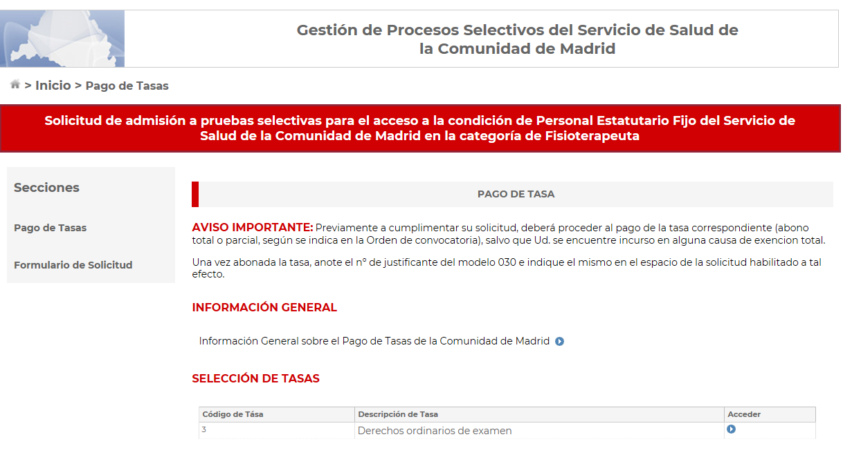
2. Pago tasas
Pincha en “derechos ordinarios de examen
Notes:
7

Slide 8
3. Acceso pago tasas
Pincha en “atención especializada
Notes:
8

Slide 9
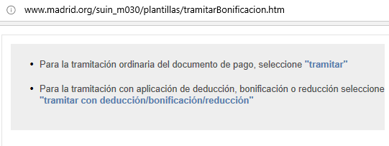
4. Acceso pago tasas
Pincha en “tramitar
Notes:
9

Slide 10
Si tienes deducción por familia numerosa u otra bonificación elige la opción que te marcamos en rojo
Notes:
10
10

Slide 11
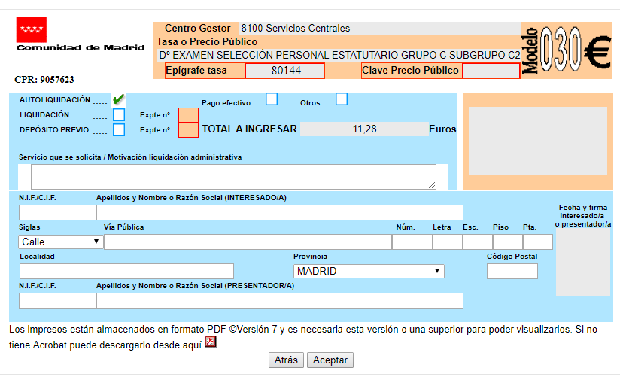
5. Cumplimentar formulario e imprimirlo
Te saldrá el formulario, como has puesto tu grupo y subgrupo profesional solo tienes que cumplimentar, además de tus datos personales, el campo “Motivación liquidación Administrativa”.
Por ejemplo: Acceso a categoría de Grupo Auxiliar de la Función Administrativa.
Esta redacción se encuentra en el punto 3.2.2 de las bases de la convocatoria
Notes:
11

Slide 12
Dónde obtenerla La solicitud para participar en estas pruebas selectivas se encuentra en la página web de la Comunidad de Madrid. http://www.comunidad.madrid/servicios/salud/seleccion-personal-estatutario-servicio-madrileno-salud Una vez en la página debes pinchar en formulario y acceder a través de la opción “Acceso sin Certificado”. No os aconsejamos utilizar “acceso certificado” porque se necesita la firma electrónica - Debes cumplimentar la solicitud y darle a guardar e imprimir No olvides poner el código que figura en la parte superior derecha del modelo “030”
Solicitud
Notes:
12
12

Slide 13
Solicitud
¿Dónde presento la solicitud?
En cualquiera de las oficinas en materia de registro de la Comunidad de Madrid o en las Unidades de Registros de los Centros Sanitarios dependientes del SERMAS
¿Qué documentos tengo que presentar?
La solicitud cumplimentada y firmada junto con el “Ejemplar para la Administración” del impreso modelo “030” acreditativo de haber pagado la tasa.
No hay que presentar ninguna otra documentación salvo que tengas alguna exención de tasas o requieras adaptación de tiempo y/o medios para la realización del examen
¿Qué plazo tengo?
Hasta el 14 de marzo
Notes:
13
13

Slide 14
Pago de las tasas
Haz el pago de las tasas en alguno de estos bancos:
Popular, Sabadell, Santander, Bankia, BBVA, Caixabank y Cajamar.
7. Entrega la solicitud y el justificante de pago en alguno de los registros oficiales de la Comunidad de Madrid o en los registros de los centros sanitarios del SERMAS
Puedes ver el listado de los registros oficiales en esta dirección
http://www.madrid.org/cs/Satellite?c=Page&cid=1109266068877&language=es&mid=1109265897286&pagename=ComunidadMadrid%2FEstructura&sc=1
Importante: conserva una copia del registro de tu solicitud y del pago de las tasas.
CCOO te desea mucha suerte
sanidadccoomadrid
@CCOOSanidadMad
http://www.sanidad.ccoo.es/sanidadmadrid/
Notes:
14
14

